Slide 1
TUẦN 21
Sử dụng hợp lí thực vật và động vật
(Tiết 3)

Slide 4
Cách sử dụng thực vật và động vật trong gia đình và ở địa phương.
Cách sử dụng thực vật, động vật | Hợp lí | Không hợp lí | Giải thích
Mua vừa đủ thực phẩm: thịt, cá, rau,… cho gia đình. | X | X | Tránh lãng phí thực phẩm
Ăn thịt thú rừng |  | X | Nguy cơ lan truyền bệnh dịch, đồng thời làm cho nhiều loài động vật rừng có nguy cơ tuyệt chủng.
? | ? | ? | ?

Slide 5
Chia sẻ trước lớp

Slide 6
Cách sử dụng thực vật và động vật trong gia đình và ở địa phương.
Cách sử dụng thực vật, động vật | Hợp lí | Không hợp lí | Giải thích
Mua vừa đủ thực phẩm: thịt, cá, rau,… cho gia đình. | X | X | Tránh lãng phí thực phẩm
Ăn thịt thú rừng |  | X | Nguy cơ lan truyền bệnh dịch, đồng thời làm cho nhiều loài động vật rừng có nguy cơ tuyệt chủng.
Tiết kiệm giấy: sử dụng hết vở viết, làm kế hoạch nhỏ thu gom giấy đã sử dụng để tái chế
x
Bảo vệ môi trường

Slide 7
Cách sử dụng thực vật, động vật | Hợp lí | Không hợp lí | Giải thích
Trồng cây tam thất trong các khu vực có điều kiện phù hợp
x
Bảo tồn nguồn cây quý
Khai thác sâm ngọc linh bừa bãi
Lãng phí nguồn tài nguyên thực vật
x
Sử dụng mật gấu
x
Làm cho loài gấu có thể bị tuyệt chủng

Slide 8
Cách sử dụng thực vật, động vật | Hợp lí | Không hợp lí | Giải thích
Rác thải hữu cơ được ủ để thành phân hữu cơ
x
Giảm ô nhiễm môi trường
Đốt rơm
x
Gây ô nhiễm môi trường
Sử dụng rơm để trồng nấm
Tránh lãng phí và giảm ô nhiễm môi trường
x

Slide 9
Cách sử dụng thực vật, động vật | Hợp lí | Không hợp lí | Giải thích
Gáo dừa, thân cây dừa được sản xuất thành bát, đũa,…
Sản phẩm thân thiện với môi trường, chống lãng phí
x
Thành lập các khu bảo tồn, vườn quốc gia bảo vệ đa dạng sinh học (Trung tâm cứu hộ gấu Việt Nam, Vướn quốc gia Cúc Phương,…
Bảo vệ đa dạng sinh học, bảo vệ các loài thực vật, động vật quý như sâm ngọc linh, gấu chó, gấu ngựa, rùa biển, sâm cầm,…
x

Slide 11
Nói về những việc làm để sử dụng thực vật, động vật hợp lí và vận động mọi người cùng thực hiện.

Slide 12
Chia sẻ trước lớp

Slide 13
Nói về những việc làm để sử dụng thực vật, động vật hợp lí và vận động mọi người cùng thực hiện.
- Những việc làm để sử dụng thực vật, động vật hợp lí:
+ Sử dụng giấy tiết kiệm.
+ Ăn rau, củ, quả, thịt, cá,…theo mùa.
+ Bảo vệ thực vật và động vật quý.
+ Mua vừa đủ thực phẩm.
+ Sử dụng các đồ dùng thân thiện với môi trường.
+ …

Slide 15
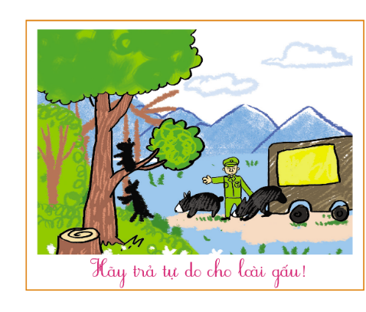
4. Thực hành.
Vẽ tranh, viết khẩu hiệu về cách sử dụng hợp lí thực vật, động vật và chia sẻ với những người xung quanh để cùng thực hiện.
Học sinh trưng bày tranh, khẩu hiệu. Nhận xét đánh giá.

Slide 16
Thực vật và động vật mang lại nhiều lợi ích cho con người. Hãy sử dụng hợp lí, tiết kiệm các sản phẩm được làm từ chúng các bạn nhé!

